Slide 1
Приёмы и методы
активизации познавательной
деятельности, мотивации
к обучению школьников
через работу с ЭОР «Якласс»
Учитель русского языка и литературы
МБОУ «СШ №2» Шлёмина И.В.

Slide 2
«ВСЕ НАШИ ЗАМЫСЛЫ, ВСЕ ПОИСКИ И ПОСТРОЕНИЯ ПРЕВРАЩАЮТСЯ В ПРАХ, ЕСЛИ У УЧЕНИКА НЕТ ЖЕЛАНИЯ УЧИТЬСЯ»
(В.А.Сухомлинский)

Slide 3


Slide 4

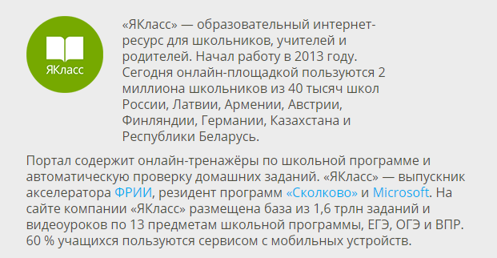
Образовательный Интернет-ресурс

Slide 5
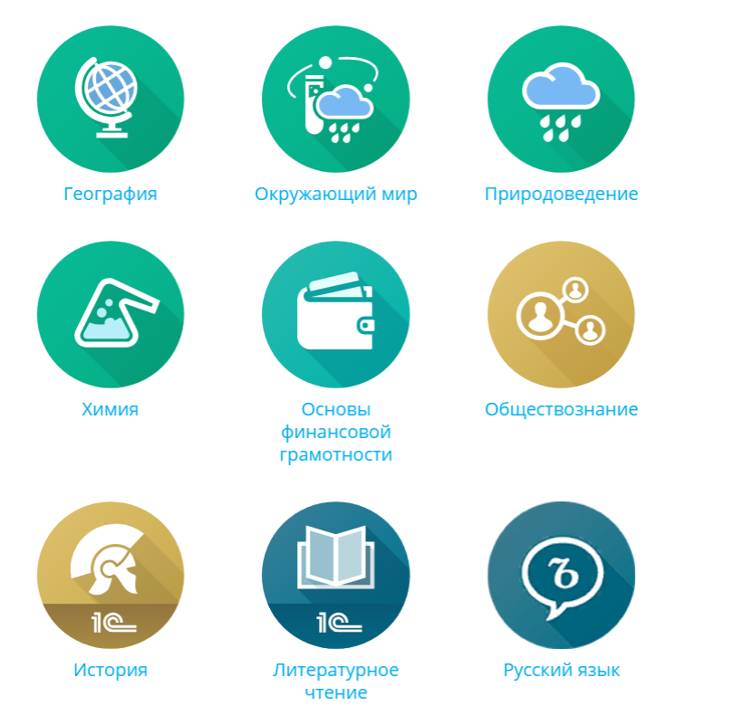


Slide 6
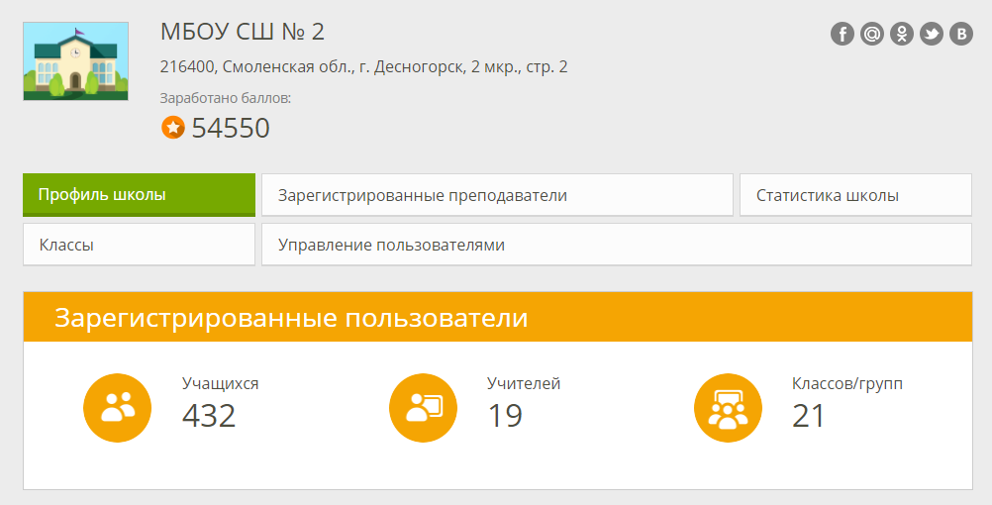

Slide 7
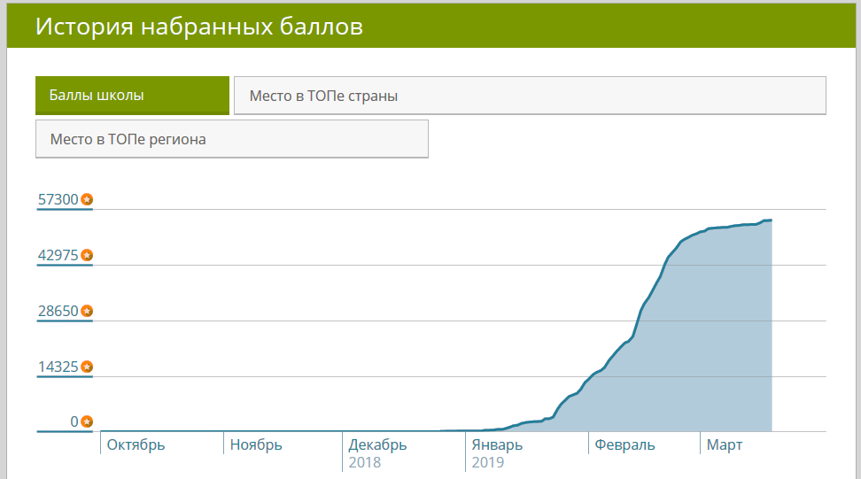

Slide 8
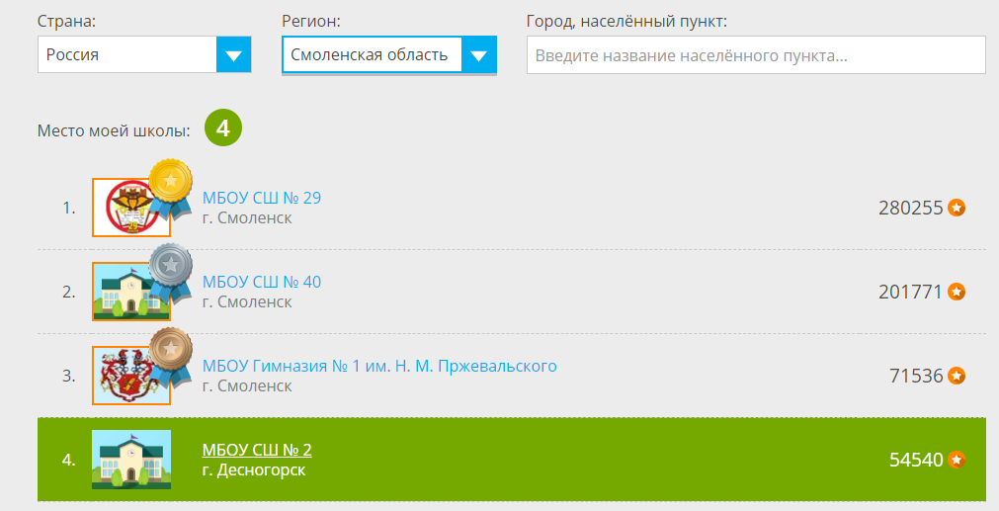
Место в ТОПе региона

Slide 9
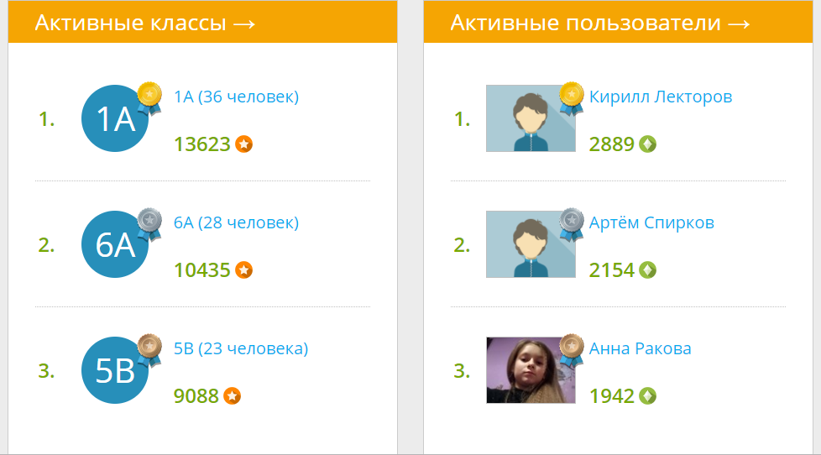

Slide 10
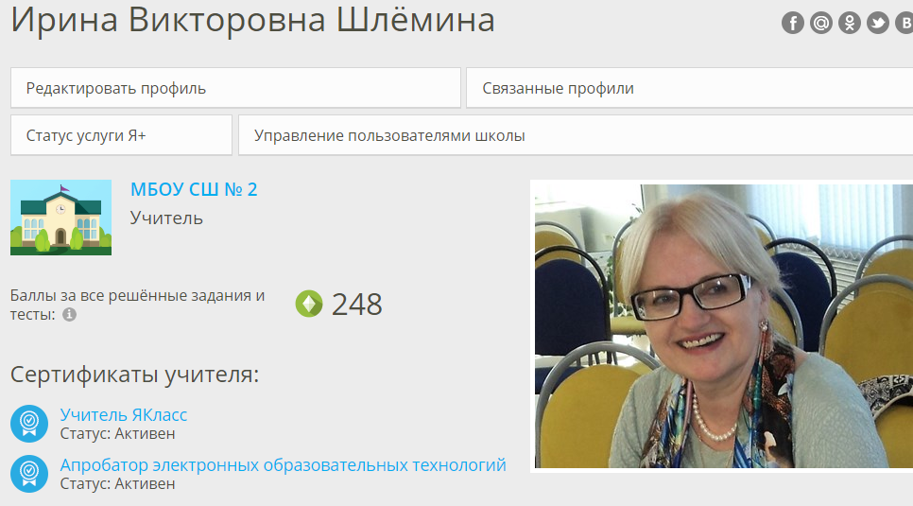

Slide 11
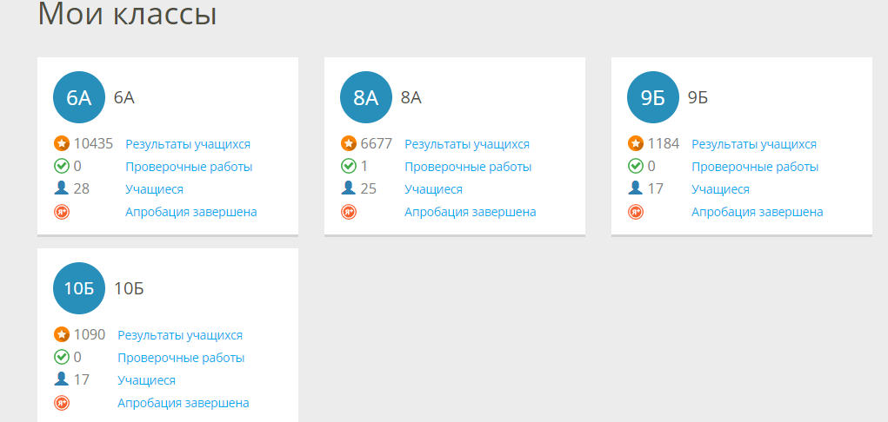
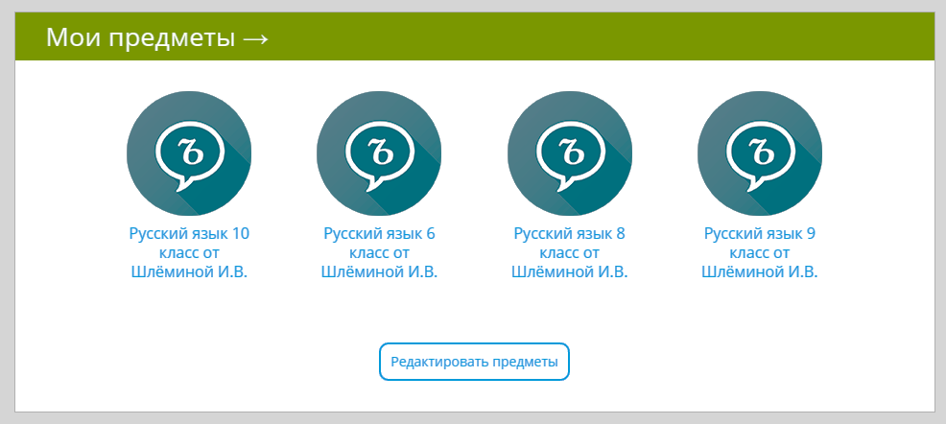

Slide 12
Работа на ЯКласс
Изучил теорию? Отвечай на вопросы теста.
Если ошибёшься, попробуешь ещё раз, но сначала внимательно разбери образец правильного решения. Для каждого задания есть ответы и подробные шаги решения, поэтому учиться получается легко и быстро.
Удачи!

Slide 13
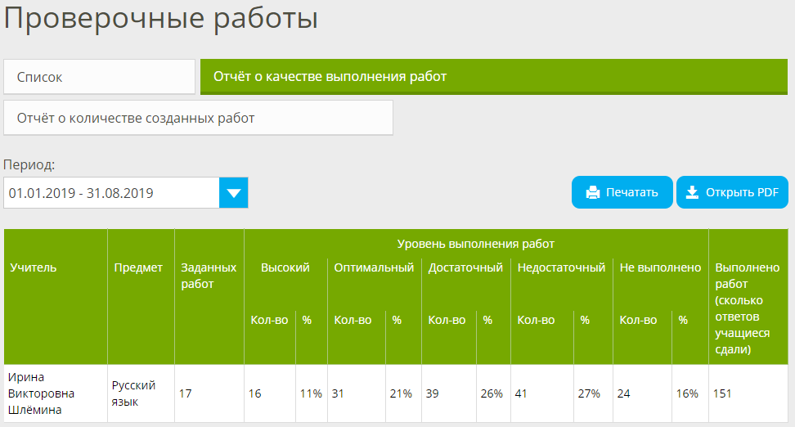

Slide 14
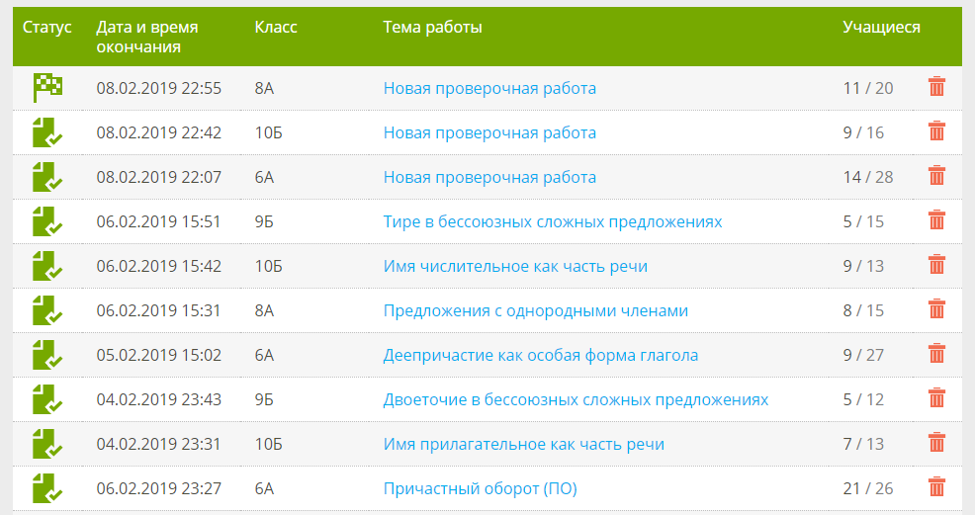
Список проверочных работ

Slide 15
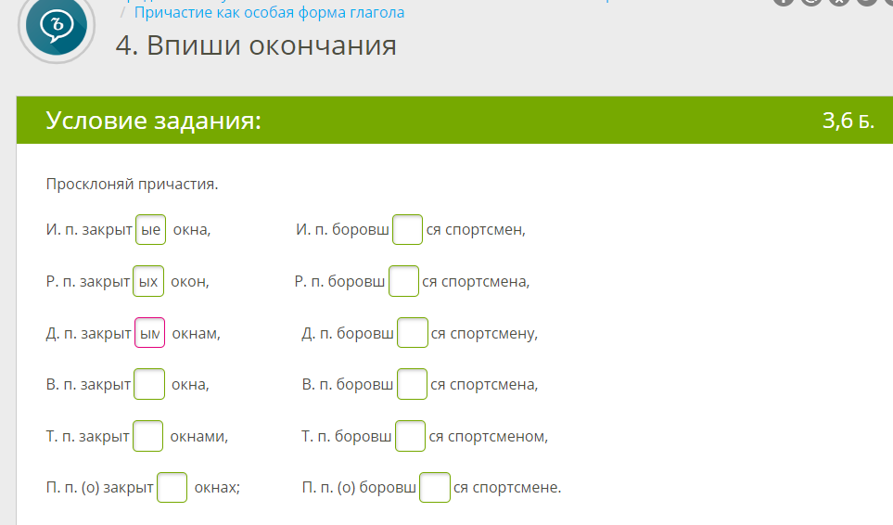

Slide 16
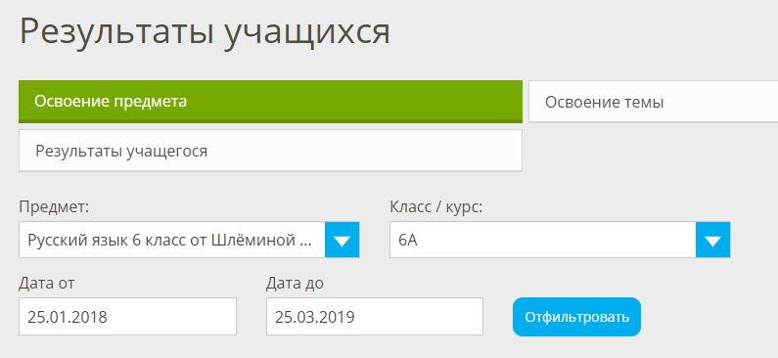
Контроль результатов выполнения заданий классом по конкретной теме.

Slide 17
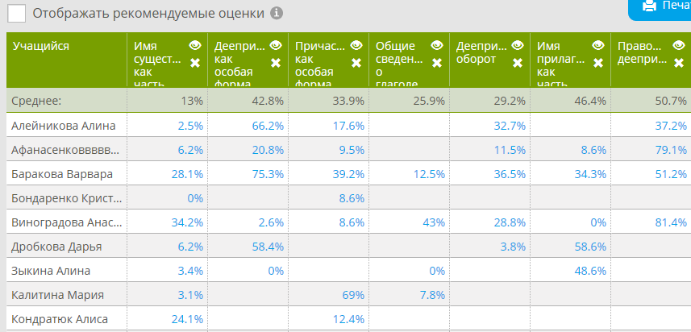

Slide 19
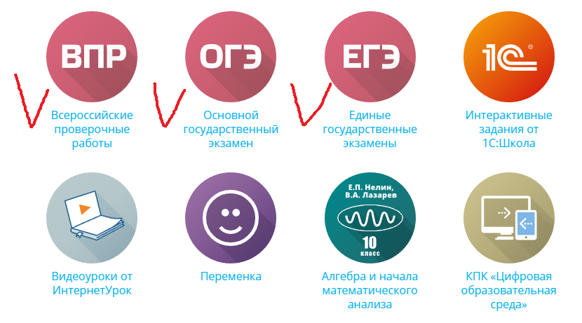

Slide 20
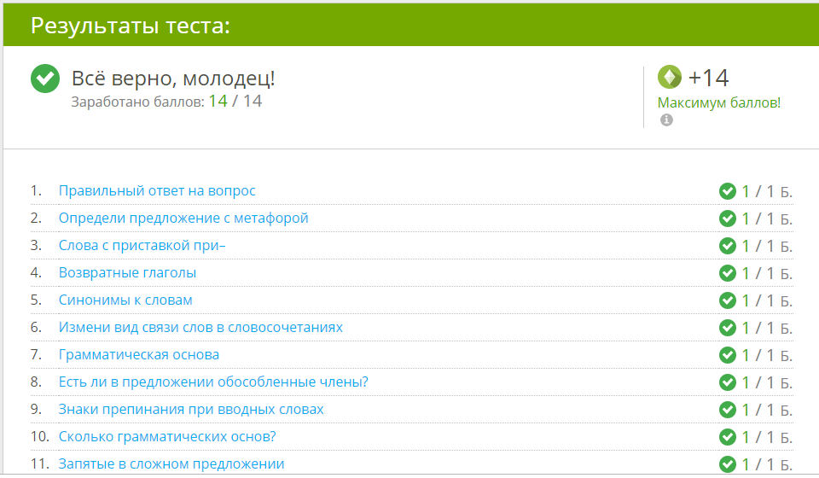

Slide 21
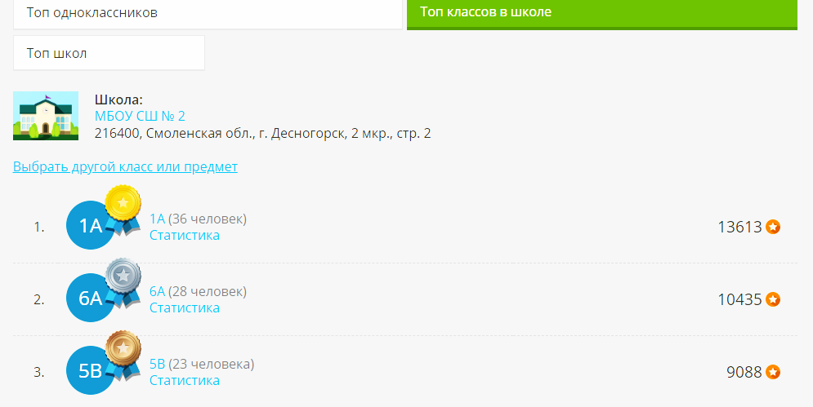
Мотивация в соревновательной форме
Топ классов

Slide 22
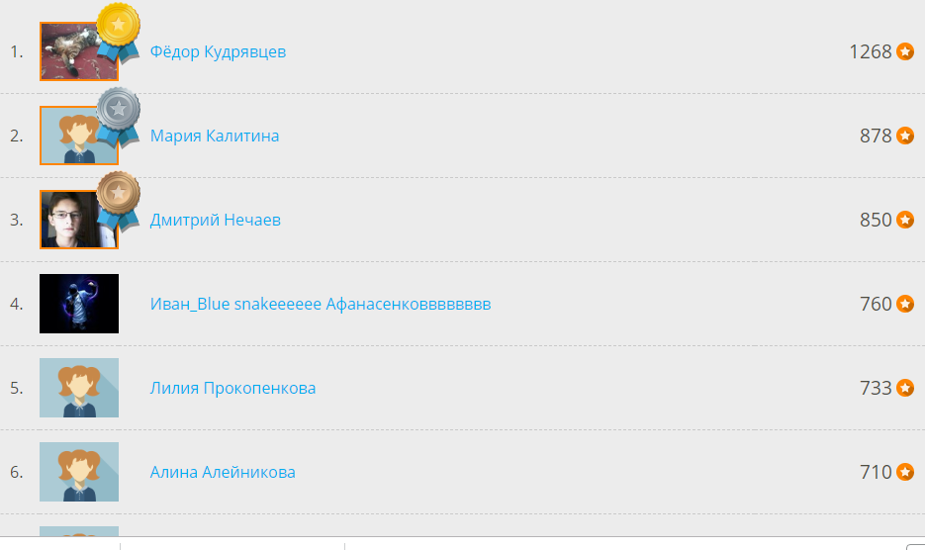
ТОП учащихся по всем предметам

Slide 23
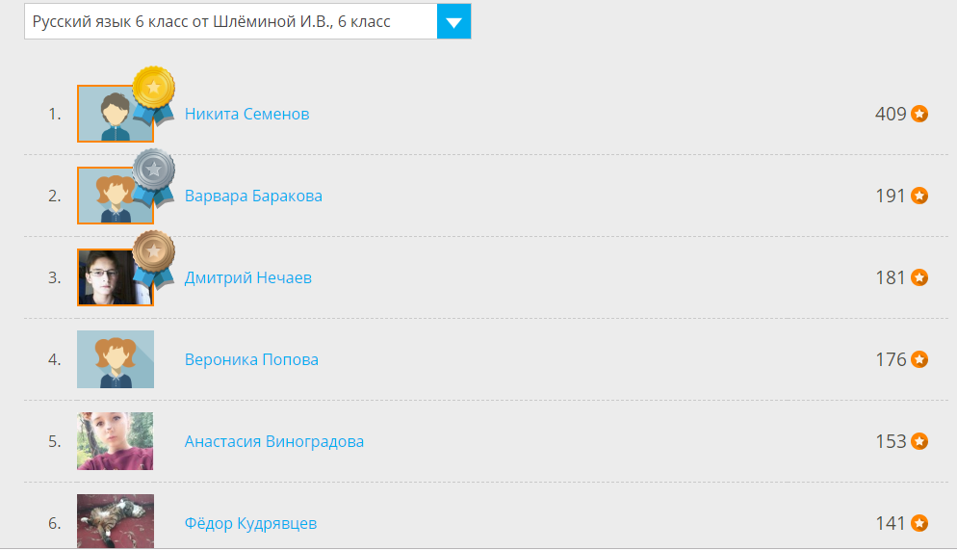
ТОП учащихся по предмету

Slide 24
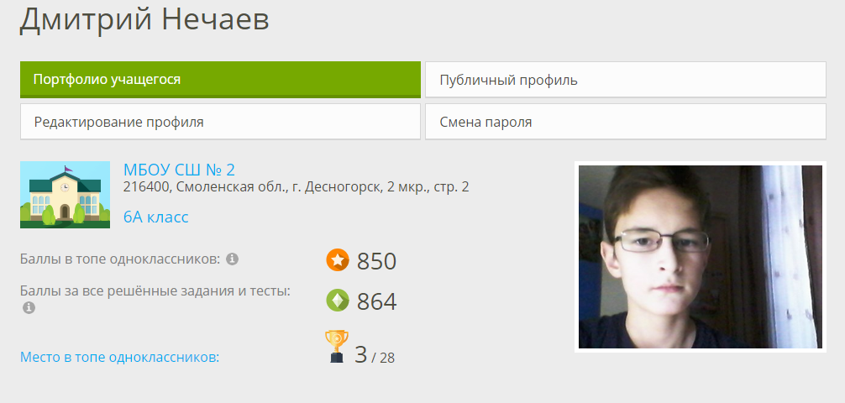

Slide 25
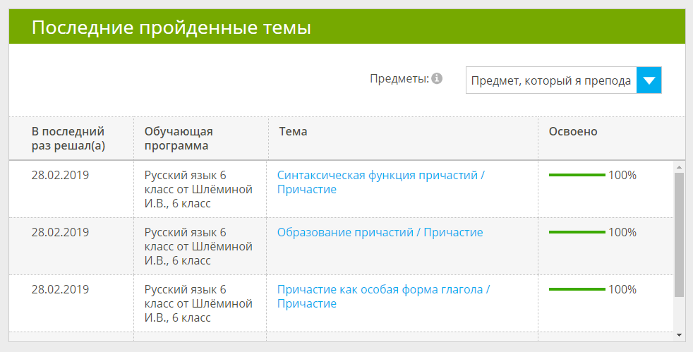

Slide 26
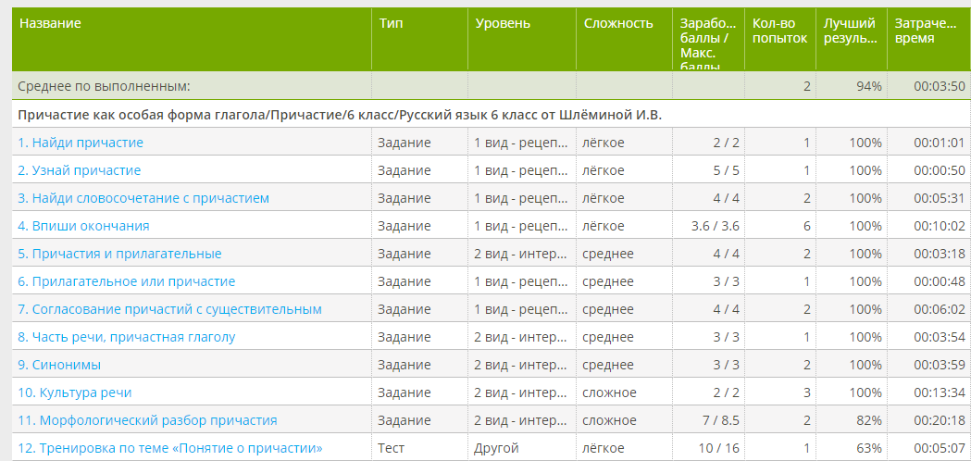
Контроль результатов выполнения заданий каждым обучающимся по конкретной теме.

Slide 27
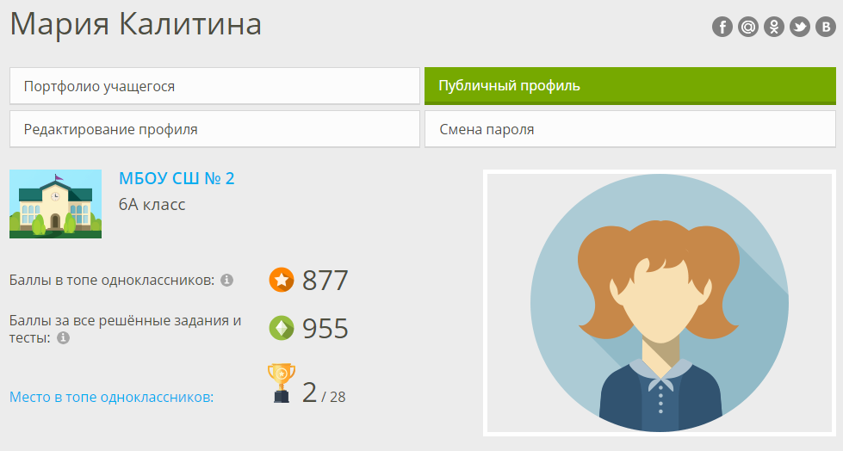
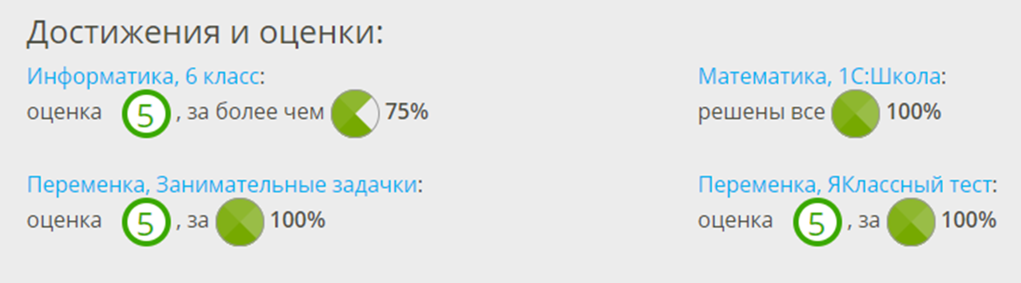

Slide 28
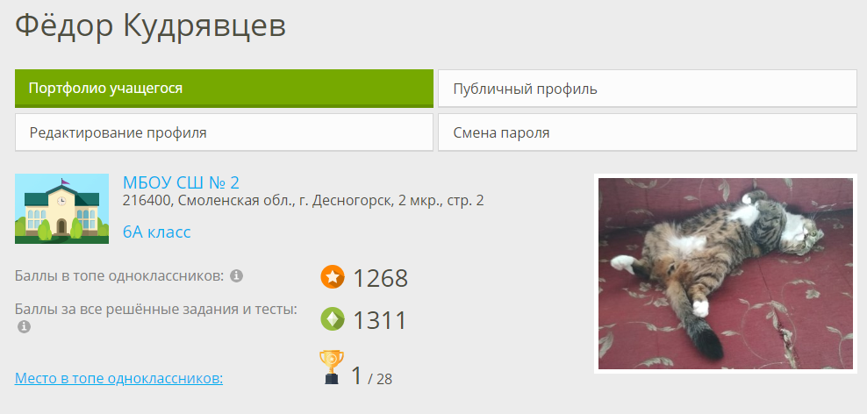
Лучшие результаты в классе
Ребятам нравится работать, потому что у них есть возможность заниматься в удобное для них время, в своём ритме. Интерес также связан с повышением оценок по предметам в конце четверти, учебного года.

Slide 29
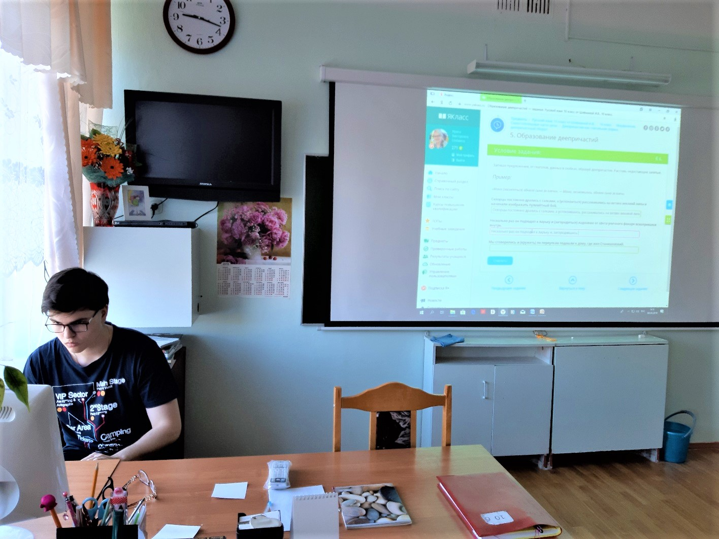

Slide 30
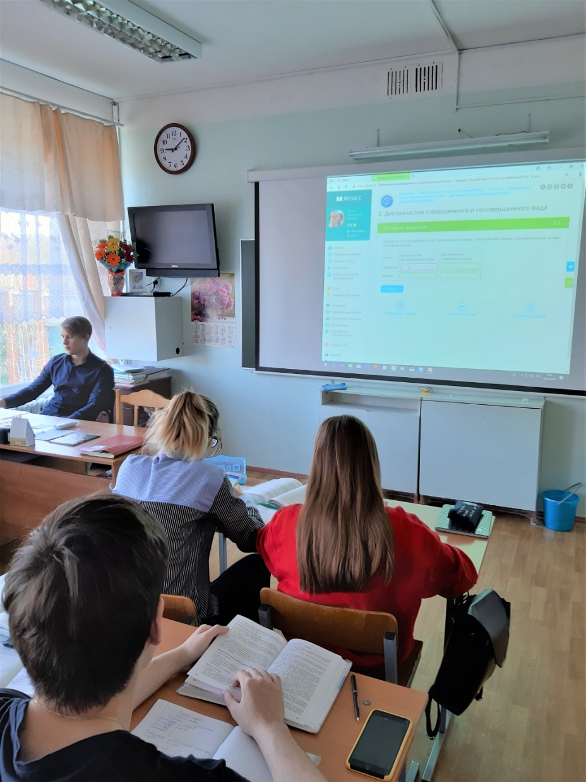
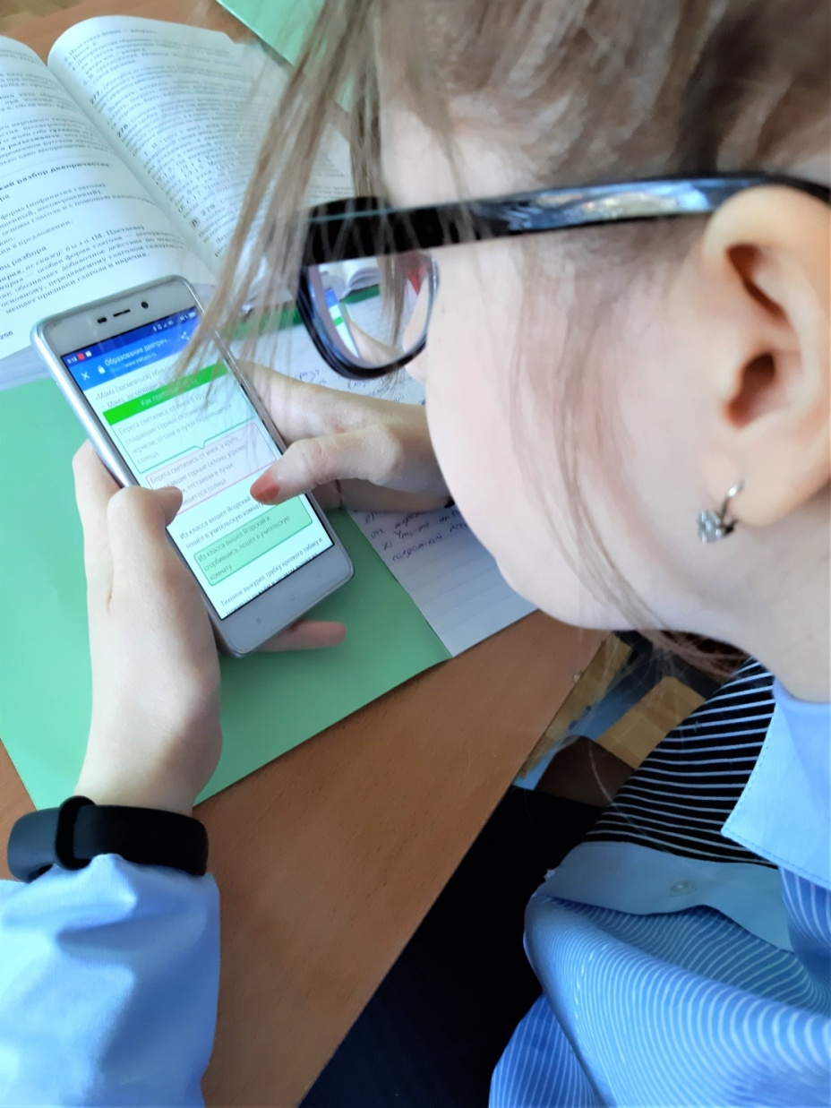
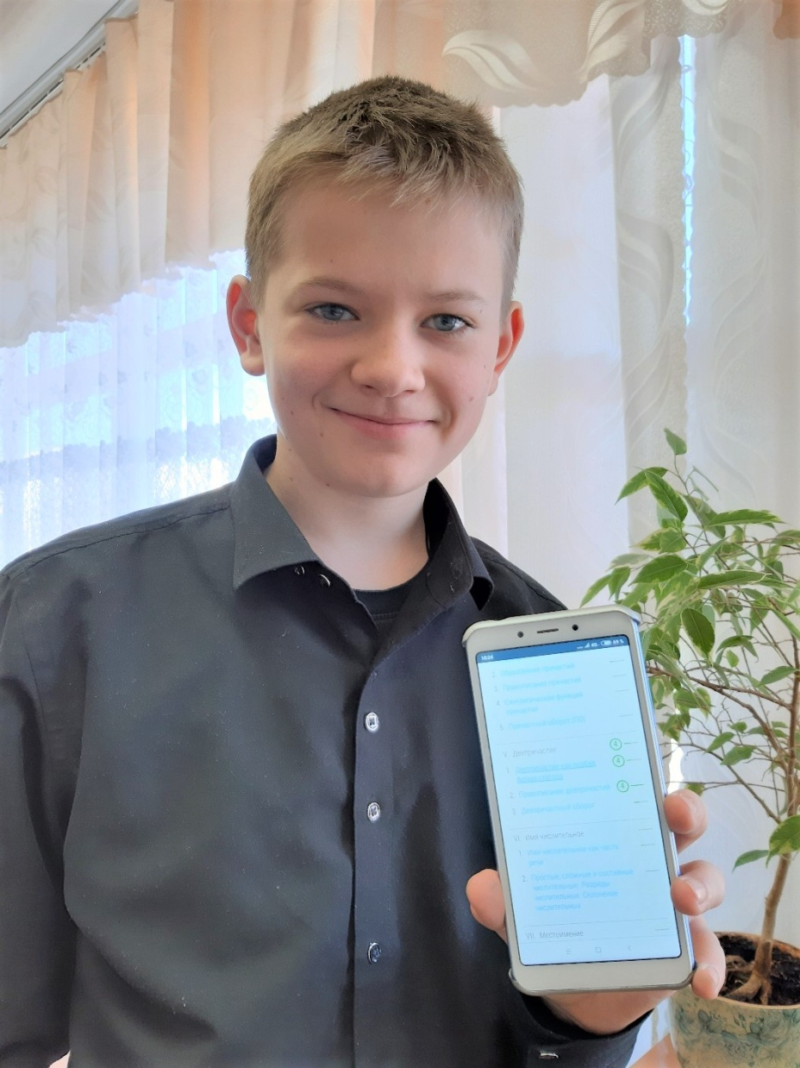

Slide 31



Slide 32

Возможности с ЯКласс
Изучение темы: проработка теории всем классом (вывод на экран теории по определённой теме).
Закрепление темы: решение всем классом задания ЯКласс.
Проверка знаний, полученных в ходе урока: задание обучающимся самостоятельно решать на своих технических средствах упражнения ЯКласс.
Совершенствование полученных в ходе урока знаний: задание обучающимся на дом определённых вопросов по пройденной теме.
Применение на уроках и в индивидуальной работе
Фронтальный опрос и домашние работы
Мотивация в соревновательной форме
Спасибо за внимание !

